Slide 1

CHÀO MỪNG CÁC CON
ĐẾN VỚI TIẾT HỌC

Slide 2

ĐI HỌC VUI SAO
TUẦN 5

Slide 3
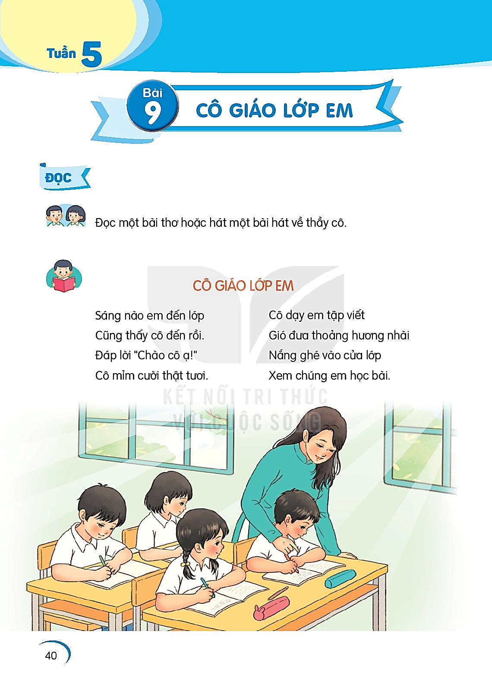
CÔ GIÁO LỚP EM
BÀI 9
Đọc một bài thơ hoặc hát một bài hát về thầy cô.
Notes:
.

Slide 4


YÊU CẦU CẦN ĐẠT
1. Đọc đúng, rõ ràng bài thơ
2. Hiểu được ý nghĩa bài thơ
3. Trả lời được các câu hỏi trong bài

Slide 5

CÔ GIÁO LỚP EM
Sáng nào em đến lớp
Cũng thấy cô đến rồi.
Đáp lời “Chào cô ạ!”
Cô mỉm cười thật tươi.
Cô dạy em tập viết
Gió đưa thoảng hương nhài
Nắng ghé vào cửa lớp
Xem chúng em học bài.
Những lời cô giáo giảng
Ấm trang vở thơm tho
Yêu thương em ngắm mãi
Những điểm mười cô cho.
1
2
3

Slide 6
CÔ GIÁO LỚP EM
Sáng nào em đến lớp
Cũng thấy cô đến rồi.
Đáp lời “Chào cô ạ!”
Cô mỉm cười thật tươi.
1

Slide 7
Cô dạy em tập viết
Gió đưa thoảng hương nhài
Nắng ghé vào cửa lớp
Xem chúng em học bài.
2
: hương thơm nhẹ, bay qua trong thời gian ngắn
Thoảng

Slide 8
Những lời cô giáo giảng
Ấm trang vở thơm tho
Yêu thương em ngắm mãi
Những điểm mười cô cho.
3
Ngắm
: nhìn lâu, kĩ với một niềm yêu thích

Slide 9
CÔ GIÁO LỚP EM
1
Sáng nào em đến lớp
Cũng thấy cô đến rồi.
Đáp lời “Chào cô ạ!”
Cô mỉm cười thật tươi.
Cô dạy em tập viết
Gió đưa thoảng hương nhài
Nắng ghé vào cửa lớp
Xem chúng em học bài.
Những lời cô giáo giảng
Ấm trang vở thơm tho
Yêu thương em ngắm mãi
Những điểm mười cô cho.
2
3

Slide 10




Luyện đọc nhóm

Slide 11


Tiêu chí đánh giá:
Đọc đúng, to, rõ ràng.
Ngắt nhịp thơ đúng.

Slide 12

CÔ GIÁO LỚP EM
1
Sáng nào em đến lớp
Cũng thấy cô đến rồi.
Đáp lời “Chào cô ạ!”
Cô mỉm cười thật tươi.
Cô dạy em tập viết
Gió đưa thoảng hương nhài
Nắng ghé vào cửa lớp
Xem chúng em học bài.
Những lời cô giáo giảng
Ấm trang vở thơm tho
Yêu thương em ngắm mãi
Những điểm mười cô cho.
2
3

Slide 13

Thi đọc

Slide 14


CÔ GIÁO LỚP EM
1
Sáng nào em đến lớp
Cũng thấy cô đến rồi.
Đáp lời “Chào cô ạ!”
Cô mỉm cười thật tươi.
Cô dạy em tập viết
Gió đưa thoảng hương nhài
Nắng ghé vào cửa lớp
Xem chúng em học bài.
Những lời cô giáo giảng
Ấm trang vở thơm tho
Yêu thương em ngắm mãi
Những điểm mười cô cho.
2
3
( Nguyễn Xuân Sanh)

Slide 15

Tìm hiểu bài

Slide 16
1
Sáng nào em đến lớp
Cũng thấy cô đến rồi.
Đáp lời “Chào cô ạ!”
Cô mỉm cười thật tươi.
1. Cô giáo đáp lại lời chào của các bạn học sinh như thế nào?

Slide 17
Cô dạy em tập viết
Gió đưa thoảng hương nhài
Nắng ghé vào cửa lớp
Xem chúng em học bài.
Cô dạy em tập viết
Gió đưa thoảng hương nhài
Nắng ghé vào cửa lớp
Xem chúng em học bài.
2
2. Tìm những câu thơ tả cảnh vật khi cô giáo dạy em học bài?

Slide 18
Cô giáo lớp em
Sáng nào em đến lớp
Cũng thấy cô đến rồi.
Đáp lời “Chào cô ạ!”
Cô mỉm cười thật tươi.
Cô dạy em tập viết
Gió đưa thoảng hương nhài
Nắng ghé vào cửa lớp
Xem chúng em học bài.
Những lời cô giáo giảng
Ấm trang vở thơm tho
Yêu thương em ngắm mãi
Những điểm mười cô cho.
3. Bạn nhỏ đã kể những gì về cô giáo lớp mình?

Slide 19
Cô giáo lớp em
Sáng nào em đến lớp
Cũng thấy cô đến rồi.
Đáp lời “Chào cô ạ!”
Cô mỉm cười thật tươi.
Cô dạy em tập viết
Gió đưa thoảng hương nhài
Nắng ghé vào cửa lớp
Xem chúng em học bài.
Những lời cô giáo giảng
Ấm trang vở thơm tho
Yêu thương em ngắm mãi
Những điểm mười cô cho.
4. Qua bài thơ, em thấy tình cảm bạn nhỏ dành cho cô giáo thế nào?

Slide 20

Nội dung
Tình cảm yêu quý của bạn học sinh đối với cô giáo của mình.

Slide 21

Giọng đọc
Đọc đúng nhịp thơ, giọng đọc tha thiết trìu mến.

Slide 22





Học thuộc lòng

Slide 23
CÔ GIÁO LỚP EM
1
Sáng nào em đến lớp
Cũng thấy cô đến rồi.
Đáp lời “Chào cô ạ!”
Cô mỉm cười thật tươi.
Cô dạy em tập viết
Gió đưa thoảng hương nhài
Nắng ghé vào cửa lớp
Xem chúng em học bài.
Những lời cô giáo giảng
Ấm trang vở thơm tho
Yêu thương em ngắm mãi
Những điểm mười cô cho.
2
3

Slide 24
Tiêu chí đánh giá:
Đọc đúng, to, rõ ràng.
Ngắt nhịp thơ đúng.
Thể hiện được giọng đọc toàn bài, nhấn giọng ở các từ chỉ cảm xúc.

Slide 25

Luyện tập theo văn bản đọc

Slide 26


CÔ GIÁO LỚP EM
1
Sáng nào em đến lớp
Cũng thấy cô đến rồi.
Đáp lời “Chào cô ạ!”
Cô mỉm cười thật tươi.
Cô dạy em tập viết
Gió đưa thoảng hương nhài
Nắng ghé vào cửa lớp
Xem chúng em học bài.
Những lời cô giáo giảng
Ấm trang vở thơm tho
Yêu thương em ngắm mãi
Những điểm mười cô cho.
2
3

Slide 27

Luyện tập
1. Nói câu thể hiện sự ngạc nhiên của em khi:
a. Lần đầu được nghe một bạn hát rất hay
Gợi ý
- Cảm xúc khi lần đầu nghe ?
- Từ ngữ nào để nhận xét việc bạn hát hay?
b. Được bố mẹ tặng một món quà bất ngờ

Slide 28
Luyện tập
1. Nói câu thể hiện sự ngạc nhiên của em khi:
b. Được bố mẹ tặng một món quà bất ngờ
Gợi ý
- Cảm xúc khi được bố mẹ bất ngờ tặng quà là gì?
- Tưởng tượng đó là món quà gì?
- Khi được tặng quà thì con nên nói gì?

Slide 29
Luyện tập
2. Nói câu thể hiện tình cảm của em với thầy cô giáo của mình.

Slide 30
YÊU CẦU CẦN ĐẠT
1. Đọc đúng, rõ ràng bài thơ
2. Hiểu được ý nghĩa bài thơ
3. Trả lời được các câu hỏi trong bài

Slide 31

CÔ GIÁO LỚP EM

Slide 32





Tạm biệt và hẹn gặp lại
các con vào những tiết học sau!

